Slide 1
EL VESTIDO

Slide 2
Dentro de casa:
  Hombres y mujeres: túnica ajustada a la cintura
Túnica masculina era más corta
Túnica femenina cubría los tobillos
  Ajustada a la cintura (stola)

Slide 3
Las mujeres a mayores una túnica interior.
  Equivale a ropa interior actual
  Un sujetador llamado fascia pectoralis

Slide 4
Para salir de casa
Hombres: toga
  Vestido de lana blanca que cubría el brazo izquierdo
  Dejaba descubierto el derecho
Mujeres: especialmente matronas
  Palla: amplio manto que llegaba hasta los pies y con el que se cubren la cabeza

Slide 5
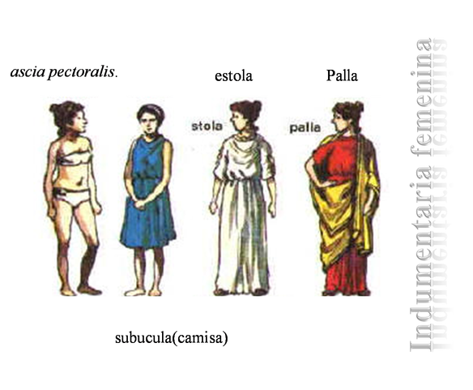

Slide 6
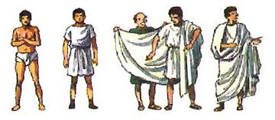

Slide 7
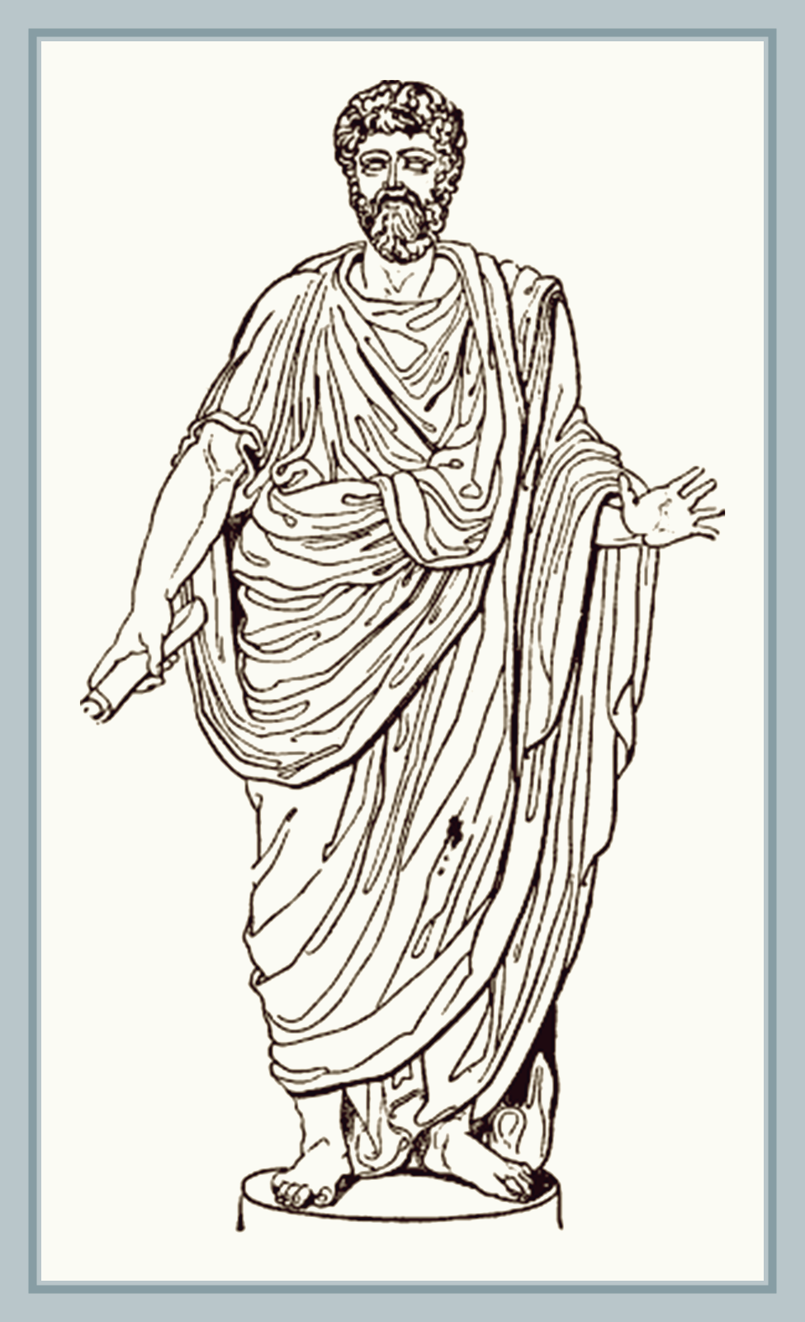

Slide 8
